Slide 1
Como evacuar um prédio de 100 andares em caso de Incêndio?
Lucas Fontenla
Martim José

Slide 2
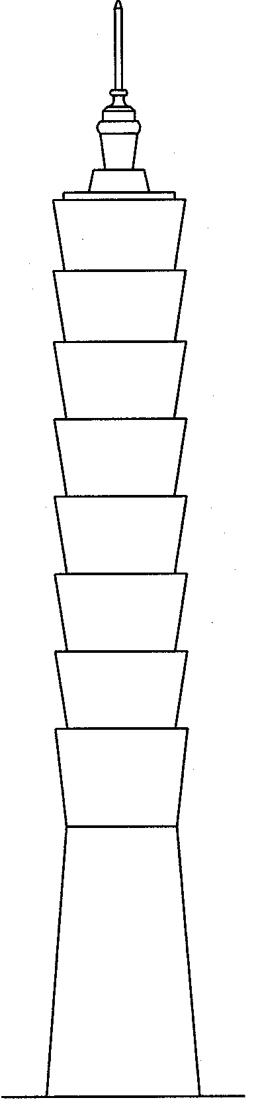
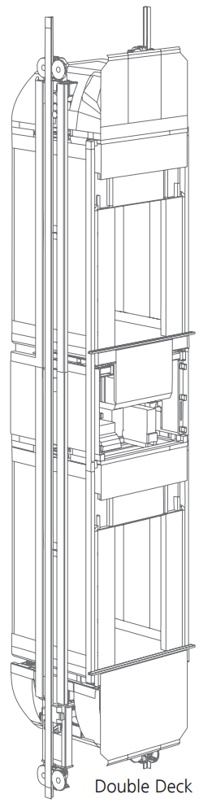
Taipei 201
Antena
508 metros de altura
100 andares
48 elevadores double deck
99 pessoas por andar
792 pessoas por seção
50 elevadores double deck
Dimensões: 2 x 2 x 2,5m
Massa do elevador: 1500 kg
Capacidade: 33 pessoas por deck
Carga máxima: 2 x 2475 kg
Velocidade max: 16.8333 m/s (subida)
Velocidade max: 10m/s (descida) 8.5seg
8 seções de 8 andares = 64 andares
36 andares

Slide 3
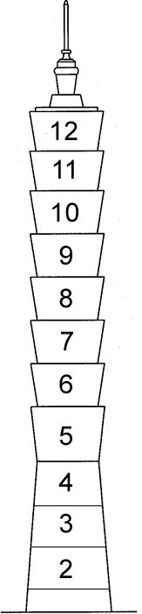
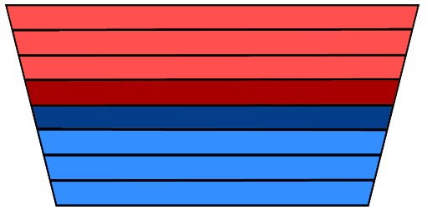
Como será feita a evacuação?
Em cada seção de 8 andares, todas as 792 pessoas se reunirão nos dois andares centrais. Desses dois andares partirão rumo ao solo, 24 elevadores double-deck simultaneamente.
A evacuação começa pelo topo de prédio, o ponto mais crítico. Como ao todo existem 48 elevadores, pode-se evacuar duas seções ao mesmo tempo.
Após chegarem ao térreo, os elevadores subirão e evacuarão os o restante das seções. Os que serviram a seção 12, servirão agora a seção 10, e os que serviram a seção 11, a seção 9.

Slide 5
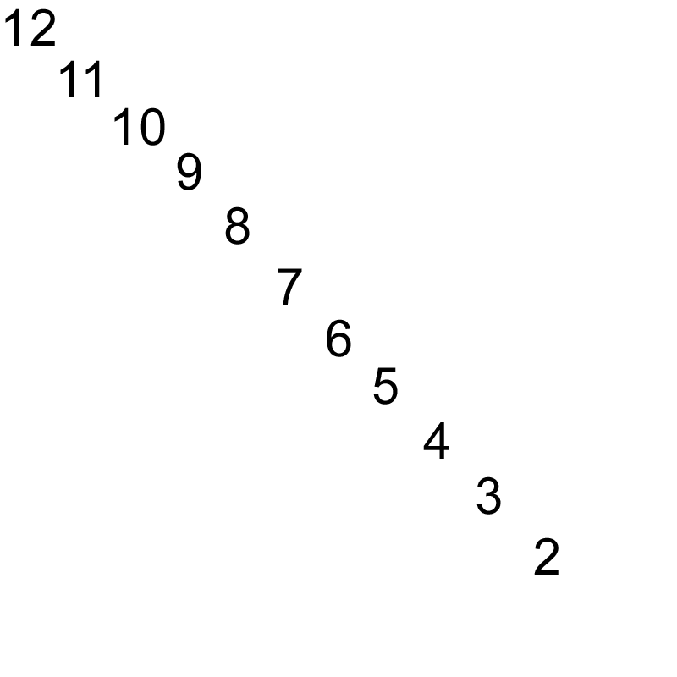
Os 8 primeiros andares descerão de escada

Slide 7
https://www.oleo.co.uk/products/view/hsl-115
http://www.liftsolutions.net/product-sheets/Lift-Solutions-Elevator-Oil-Buffers-Web-2016.pdf

